Slide 1

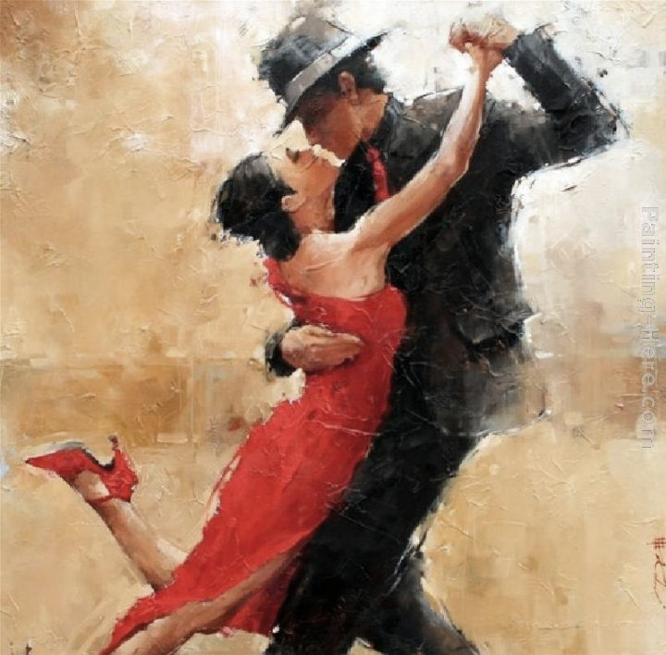


Slide 2

Baila Amor
Humberto Napoleón Varela Robalino

Slide 3

Humberto Napoleón Varela Robalino,
nobre poeta equatoriano, nos apresenta
nesse poema muita sensualidade mesclada ao desejo,
mas de uma forma lírica e apaixonada
ao mesmo tempo.
Ele sabe trabalhar com as palavras,
levando o leitor a sonhar.
Embriaguem-se nessa dança !!!
(Cléo Menegatt).

Slide 4

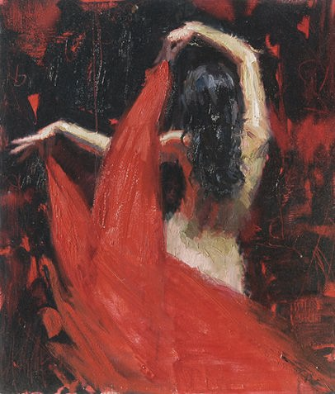

Slide 5

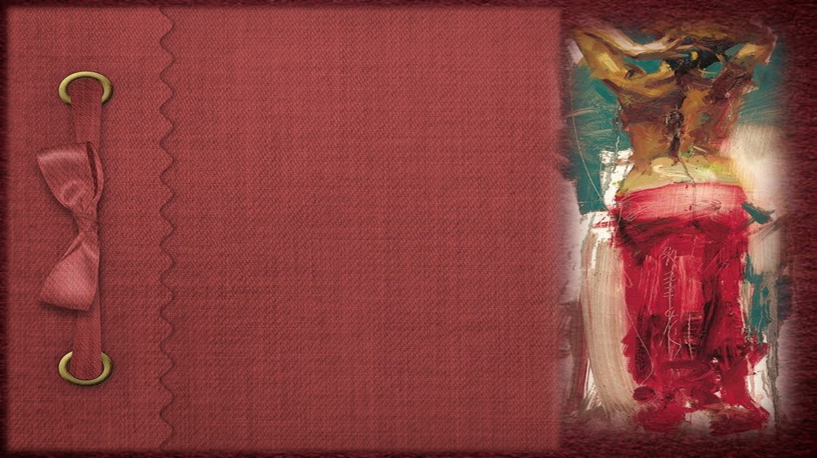
Baila amor
gira
desenrrolla
tu desnudez
suda el gozo
gira
traga la abundancia
de nuestros salivales.

Slide 6


Slide 7
Baila
gira
desorbita tus senos
rueden
ruédalos
ruédamelos
hasta los entrededos
de mis manos
de mis pies.

Slide 8
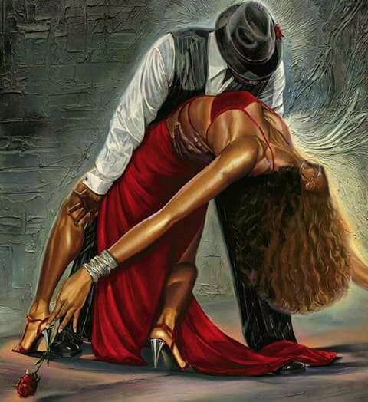

Slide 9
Baila
gira
desencadérate
a todo ritmo tus glúteos
saxos
panderetas
timbales
tambores
sonidos de selva púbica
atenta oreja
tu ombligo
para oír el mar.

Slide 10
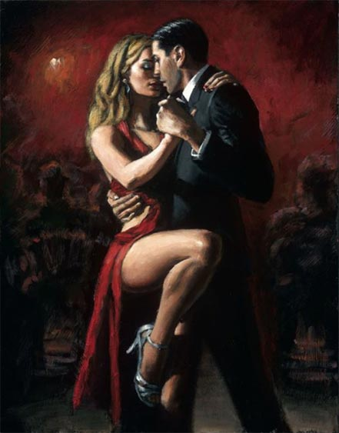

Slide 11
Baila
gira
abre tus muslos
para bañarme en tu cascada generosa.

Slide 12
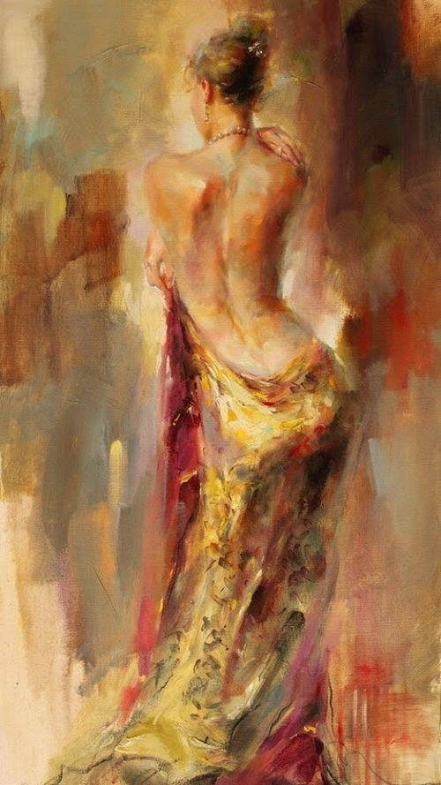

Slide 13
Baila
cierra tus rodillas
circuncídame nuevamente con tus labios.

Slide 14
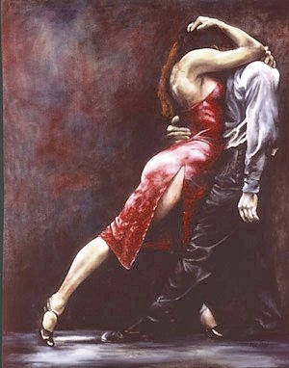

Slide 15
Baila amor
gira
encapúllate
toma la posición inicial de la vida

Slide 16
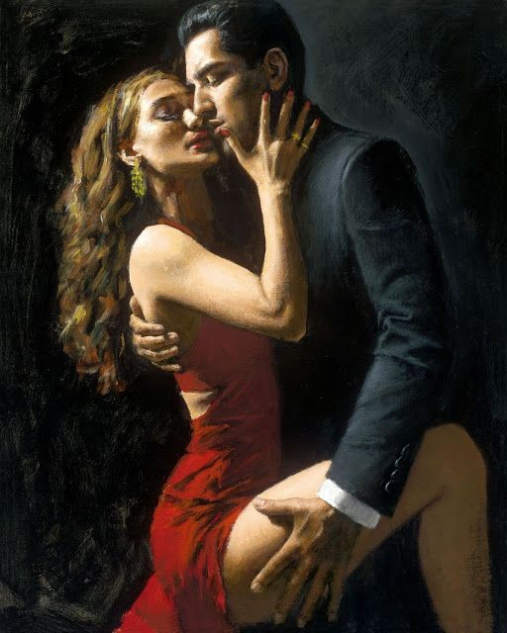

Slide 17

Imagens: Internet e Acervo Pessoal
Texto: Humberto Napoleón Varela Robalino
Música: Enrique Chia-Sin Ti
http://www.sergrasan.com.br/cleoslides
Canal no Youtube:
http://www.youtube.com/c/CleoniceMenegattGoelzer
Criação, Formatação e Edição:
Cléo Menegatt
cmenegatt2016@gmail.com

